Slide 1


ÇEVRE VE SÜRDÜRÜLEBİLİRLİK SUNUMU 2023 -2024

Slide 2
CONCORDE DE LUXE RESORT SÜRDÜRÜLEBİLİRLİK FAALİYETLERİ
Sürdürülebilirlik kavramanı her geçen gün hayatımıza dahil olmak da ve önem kazanmaktadır. Bu nedenle otelimizde kuruluşunun ilk gününden itibaren özellikle çevre ve sürdürülebilirlik için adımlar atılmış ve her yıl üzerine olumlu gelişmeler eklenerek temel kavramlarımızdan biri olmuştur.
Turizm sektöründeki sürdürülebilirlik ise yakından takip edilerek organizasyonumuz ile entegre olarak yürütülmektedir.
Concorde De Luxe Resort olarak sürdürebilir turizmin temel maddeleri tek bir konu olarak ayrı ayrı değerlendirilmiştir. Temel maddeler kapsamında otelimizde alınan aksiyonlar detaylandırılmıştır.

Slide 3
CONCORDE DE LUXE RESORT
TEMEL SÜRDÜRÜLEBİLİRLİK FAALİYETLERİ
Doğal kaynakların korunması
Doğal ortamların ve canlıların korunması
Sosyal sorumluluk projelerinin planlanması
Ekonomi ve yerel halkın desteklenmesi
Doğa dostu enerji kaynaklarının ve cihazların kullanımı,
Kimyasal kullanımı ve takip edilmesi,
Atıkların kontrolü ve değerlendirilmesi,
Tarihi ve kültürel zenginliklerimizin tanıtılması ve korunması
Sürdürülebilirlik faaliyetlerimiz hakkında bilgi verilmesi ve gelen geri dönüşlerin değerlendirilmesi

Slide 4

CONCORDE DE LUXE RESORT SÜRDÜRÜLEBİLİRLİK FAALİYETLERİ
Doğal kaynakların korunması
Doğal kaynaklar, oluşumunda insanların etkisinin olmadığı ve doğal ortam içerisindeki belirli şartlara bağlı olarak oluşan doğal zenginliklerdir.
Özellikle tesisimizde kullanılan elektrik, su ve doğalgaz gibi doğal kaynakların tüketimleri günlük, aylık ve yıllık olarak takip edilmektedir.
Doğal kaynakların tüketimlerinin azaltılmasına yönelik aksiyonlar alınmakta ve yıllık olarak azaltılması ile ilgili hedefler konulmakta ve takibi yapılmaktadır.
Süzme sayaçlarla yardımı ile bölgesel olarak tüketimler de özenle takip edilmektedir.

Slide 5
CONCORDE DE LUXE RESORT SÜRDÜRÜLEBİLİRLİK FAALİYETLERİ
Doğal kaynakların korunması
Enerji danışmanlığı ile özellikle doğal kaynakların doğru kullanımı konusunda çalışılmaktadır.
Personellerimiz oluşturulan eğitim planı doğrultusunda doğru enerji kullanımı konusunda bilinçlendirilmektedir.
Ayrıca web sitemizde, info kanallarımızda ve görsel olarak hazırlanmış broşürlerimizde misafirlerimiz, ziyaretçilerimiz ve tedarikçilerimiz doğal kaynakların korunması konusunda bilgilendirilmektedir.

Slide 6
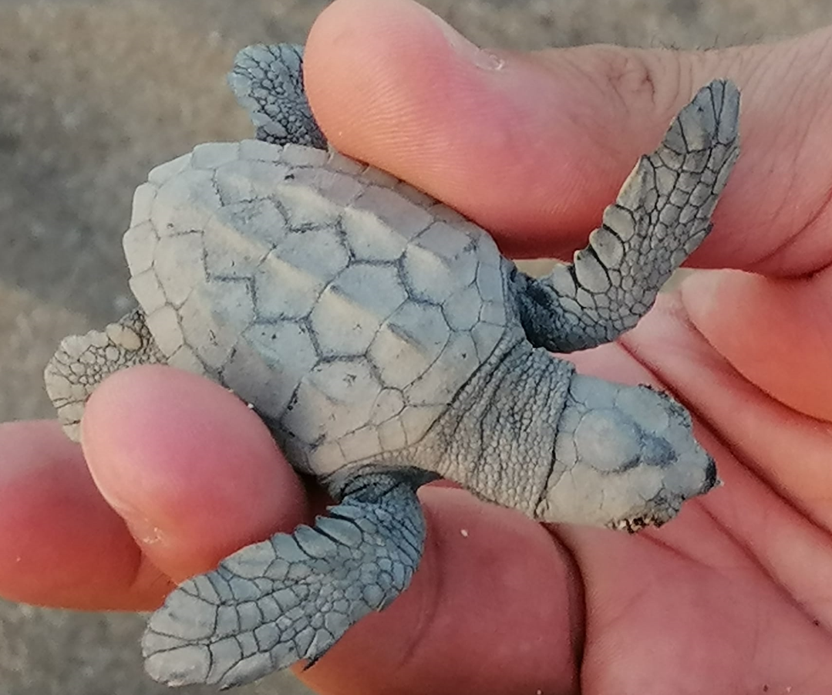

CONCORDE DE LUXE RESORT SÜRÜDÜRÜLEBİLİRLİK FAALİYETLERİ
Doğal ortamların ve canlıların korunması
Concorde Deluxe Resort bünyesinde koruma altında bulunan endemik bitkiler ve soyu tükenme tehlikesi içinde bulunan hayvanlar barınmaktadır.
Sahilimizde yumurtlama dönemi için gelen Carettalar için koruma kafesleri ve bilgilendirme yazıları bulunmaktadır.
Endemik bitkiler için koruma ve yetiştirme alanları oluşturulmuştur. Özellikle kum zambakları ve mersin bitkisi koruma altına alınmış ve misafirler bilgilendirilmiştir.
Tesisimizde sera uygulaması bulunmakta ve yerel olarak bilinen bitki türlerinin çoğaltılma işlemi yapılmaktadır.
Ayrıca tesis peyzajında Akdeniz iklime özgü bitki türlerinin yayılmasına izin verilerek ve doğal özelliklerin korunması sağlanmaktadır.

Slide 7
CONCORDE DE LUXE RESORT SÜRÜDÜRÜLEBİLİRLİK FAALİYETLERİ
Doğal ortamların ve canlıların korunması
Özellikle kış ayları için tesis içerisindeki ağaçlarımıza ahşap kuş yuvaları asılmış yaz ayları içinde kuş sulukları yapılmıştır.
Tesis içerisinde belirli mesafelerle kedi besleme istasyonları kurulmuş ve kedi evleri yapılmıştır.
Doğal ortamlarda bulunan bitkilerin bilinirliğini artırmak için ağaçların isimlendirme çalışmaları yapılmıştır.

Slide 8

CONCORDE DE LUXE RESORT SÜRÜDÜRÜLEBİLİRLİK FAALİYETLERİ
Sosyal sorumluluk projelerinin planlanması
Sosyal sorumluluk projelerinin genel konularını yoksulluk, sağlık, eğitim, cinsiyet eşitliği, İnsan hakları ve çevre bilincinin oluşturulması, Kadın, çocuk ve hayvan haklarının korunması, Engelli bireylerin topluma kazandırılması gibi konular oluşturmaktadır.
Özellikle personellerimiz için iş geliştirme, mesleki yeterlilik gibi dış kaynaklı eğitimler organize edilerek kariyer hayatlarında destek verilmektedir.
Anlaşmalı olduğumuz özel hastane ile çalışanlarımız için özel indirimler sağlanmıştır.
Türk vatandaşı olmayan personellerimiz için aynı haklar oluşturulmuştur.
Tesisimizdeki çeşitli organizasyon yapılarında engelli personellerimize iş hakları sağlanarak iş kariyerleri oluşturmalarına destek sağlanmaktadır.

Slide 9

CONCORDE DE LUXE RESORT SÜRÜDÜRÜLEBİLİRLİK FAALİYETLERİ
Sosyal sorumluluk projelerinin planlanması
Tesisimizde aldığımız karar doğrultusunda tüm çalışanlara açık olmak üzere «Sosyal Komite» kurulmuştur.
Sosyal Komite Görevleri:
Sürdürülebilirlik ve sosyal sorumluluk projelerinin hazırlanması,
Şehirdeki sanatsal ve kültürel faaliyetlerin duyurulması ve katılımın teşvik edilmesi,
Departmanlar arası turnuvalar düzenlenmesi ( tavla-satranç-bowling-ping pong vb),
Personel etkinlik ve takım ruhu önerilerini toplanması.

Slide 10

CONCORDE DE LUXE RESORT SÜRÜDÜRÜLEBİLİRLİK FAALİYETLERİ
Ekonomi ve yerel halkın desteklenmesi
Tesisimiz bünyesinde çalışanların % 43 ünün akdeniz bölgesinde yer almaktadır.
Yerel istihdamı arttırmak adına Mesem programı (Mesleki Eğitim Merkezi) ile liseyi bitirememiş gençleri örgün eğitim programına alarak meslek edindirme projesi yapılmak da ve devam ettirilmektedir.
Hizmet ve ürün için toplam 1940 tedarikçimiz mevcuttur. Toplamda %33 Antalya dışı %67 yerel firma ile çalışmalar yapılmaktadır.
Yerel satın almaya dikkat edilmekle beraber otelin içerisinde satış yapılabilmesi adına tesis içinde satış alanları da mevcut olarak bulunmaktadır.

Slide 11

CONCORDE DE LUXE RESORT SÜRÜDÜRÜLEBİLİRLİK FAALİYETLERİ
Doğa dostu enerji kaynaklarının ve cihazların kullanımı,
Öncelikle doğru dostu enerji kaynaklarının ve cihazların kullanımı için «Sürdürülebilir Satınalma Politikası» oluşturulmuş ve yayınlanmıştır.
CONCORDE DE LUXE RESORT SÜRDÜRÜLEBİLİR SATIN ALMA POLİTİKASI
Tüm işbirlikçilerimiz desteği ile birlikte en iyi kalitede hizmet vermek otelimizin ana hedefidir. Bu hedef doğrultusunda satın alımı yapılan tüm ürünler aşağıda belirtilen kapsamda değerlendirilmekte ve satın alımı yapılmaktadır;
Her zaman yerel üreticiyi desteklemek ve mümkün olduğunca satın alımları yerel tedarikçilerden yapmak,
Yöresel ürün ve gelenekleri misafirlere tanıtmak,
Çevre ve enerji konusunda tüm yasal şartlarını yerine getirmiş olan firmalar ile çalışmak,
Çevre ve enerji politikası benimsemiş, geri dönüşümü destekleyen firmalar ile çalışmak,
İthal ürün yerine önceliğin her zaman yerli ürün olmasını sağlamak,
Daha az atık oluşumuna neden olan ürün tercih etmek,
A – B Enerji grubu dışında tüketim yapan ürünleri mecbur kalmadıkça kullanmamak,
Zararlı gazlar içeren ürünlerin satın almasını yapmamak,
Ulusal ve uluslararası pazarda rekabet eden Otelimiz, daha iyileri başarmak için sadece çalışanlarını değil işbirlikçilerinin de sürekli gelişimi için gereken kararlığı göstermektedir.

Slide 12
CONCORDE DE LUXE RESORT SÜRÜDÜRÜLEBİLİRLİK FAALİYETLERİ
Doğa dostu enerji kaynaklarının ve cihazların kullanımı,
En önemli enerji tüketimlerimizden olan elektrik ile ilgili sağlayıcımızın I-REC (Yenilenebilir Enerji Sertifikası) bulunmaktadır.
Tesisimiz belirli bir alanda güneş panellerini kullanmakta ve yenilebilir enerji sağlanmaktadır.
Kullanılan makine ve ekipmanlarda enerji sınıflarına uygun satınalma yapılmakta ve çevre hedefi olarak takip edilmektedir.
Kişibaşı tüketilen elektrik, su ve doğalgaz miktarları da günlük, aylık, 3 aylık ve yıllık olarak hesaplanmakta ve çevre hedefi olarak takip edilmektedir.
Tesisimiz enerji tasarrufu konusunda çevre-enerji hedeflerini ve projelerini takip etmek de iyileştirme faaliyetlerine ağırlık vermektedir.
Misafirlere çarşaf, havlu değişimi uyarı kartları çevre duyarlılık konusunda bilgi verilmektedir.
Tesisimizde 2 adet elektrikli şarj istasyonu bulunmakta ve misafirlerimizin kullanıma sunulmaktadır.
Yine tesis olarak olarak karbon emisyon salımının azaltılması için bisiklet dostu otel olarak tüm şartlar sağlanmaktadır.

Slide 13

CONCORDE DE LUXE RESORT SÜRÜDÜRÜLEBİLİRLİK FAALİYETLERİ
Kimyasal kullanımı ve takip edilmesi,
Çevre ve Tehlikeli Madde Danışmanlarımız tarafından aylık saha turu yapılmaktadır.
Kat Hizmetleri, Çamaşırhane ve Steward kişi başı kimyasal tüketimi ile kişi başı yıkama aylık olarak takip edilmektedir.
Yeşil etiketli kimyasal ürünler gibi çevre dostu kimyasalların tercih edilmesi ve ileriki dönem için hedeflenmektedir.

Slide 14

CONCORDE DE LUXE RESORT SÜRÜDÜRÜLEBİLİRLİK FAALİYETLERİ
Atıkların kontrolü ve değerlendirilmesi,
Öncelikle tesisimizde misafir ve personel alanlarında kaynağında atık ayrışımları yapılmakta ve lisanslı firmalara verilmektedir.
Organik ve ambalaj atıkları ay sonunda alınan atık miktarları firma tarafından raporlanmaktadır.
Tehlikeli atıkların Atık talebi elektronik sistem üzerinden yapılarak bertarafı durumu da yine bu sistem üzerinden izlenmektedir.
Tehlikeli madde danışmanları tarafından Yıllık Tehlikeli Atık Beyanının yapılmakta ve ilgili resmi kurumlara raporlanmaktadır.
Çevre ve enerji hedefi olarak belirlenmekte ve aylık atık miktarları izlenmekle beraber Yönetim Gözden Geçirme toplantılarında değerlendirilmektedir.

Slide 15
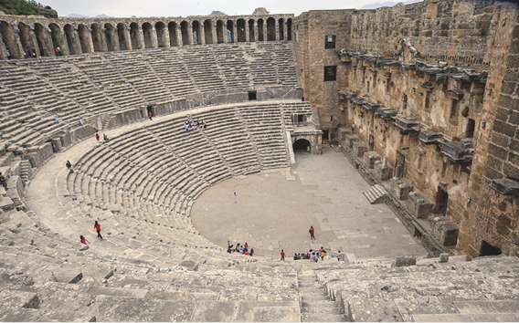
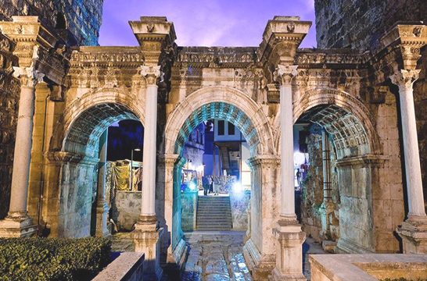
CONCORDE DE LUXE RESORT SÜRÜDÜRÜLEBİLİRLİK FAALİYETLERİ
Tarihi ve kültürel zenginliklerimizin tanıtılması ve korunması
Info TV’lerde tarihi ve kültürel zenginliklerimizin tanıtılması ve korunması hakkında misafirlerimize ve personellerimize bilgi verilmektedir.
Antalya il Kültür Turizm müdürlüğünden Antalya’ya ait kültürel bilgiler paylaşılmakta nasıl ulaşılabileceği bilgisi de verilmektedir.
Müze, ören yerleri, tarihi ve kültürel alanlara ziyaret esnasında uyulması gereken kuralları anlatan bilgiler de yer almaktadır.

Slide 16
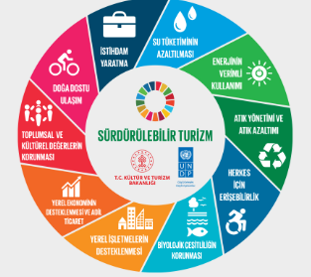
CONCORDE DE LUXE RESORT SÜRÜDÜRÜLEBİLİRLİK FAALİYETLERİ
Sürdürülebilirlik faaliyetlerimiz hakkında bilgi verilmesi ve gelen geri dönüşlerin değerlendirilmesi
Sürdürülebilirlik Raporu 2023-2024 yılı için yayınlanmış ve Web sitesi üzerinden ilgili tarafların erişimine açık olarak sunulmuştur.
Misafirlerden gelen çevre ve sürdürülebilirlik konularındaki istek/talep/öneriler günlük olarak değerlendirilmekte ve alınan aksiyonlarla ilgili olarak misafirlere geri bildirim yapılmaktadır.
Misafir memnuniyet anketimizde yer alan çevre anketlerinde sürdürebilirlik konusu eklenerek günlük, haftalık, aylık, 3 aylık ve yıllık periyotlarda değerlendirilmektedir.
Ayrıca misafirlerden gelen geri bildirimler 3 ayda bir yönetimi gözden geçirme toplantılarında değerlendirilmektedir.

Slide 17




CONCORDE DE LUXE RESORT SÜRDÜRÜLEBİLİRLİK ÖDÜLLERİ

Slide 18





CONCORDE DE LUXE RESORT SÜRDÜRÜLEBİLİRLİK ÖDÜLLERİ

Slide 19







CONCORDE DE LUXE RESORT
ISO - KALİTE SERTİFİKALARI

